Slide 1
LES 15 – HET GEHOOR
BLOKBOEK NATUUR 7

Slide 2
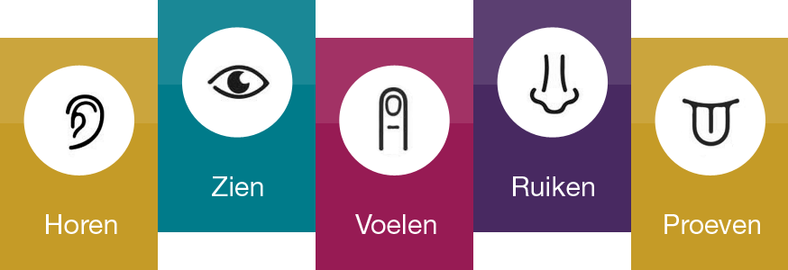
De zintuigen

Slide 3
Zintuigen
Geeft de mens (en ook de dieren) de mogelijkheid om dingen waar te nemen;
Door gebruik te maken van de zintuigen kan de omgeving in beeld gebracht worden;
Zintuigen zijn lichaamsdelen waar je iets mee kunt;

Slide 4
Zintuigen → Prikkels
In de lichaamsdelen waar je iets mee kunt (de zintuigen) zitten zenuwcellen;
Zenuwcellen zijn hele kleine draadjes die naar je hersenen gaan;
Als je iets hoort noemen we dit een prikkel;
Je oren willen deze prikkel doorgeven;
Dit doen ze door een soort elektrisch stroompje naar je hersenen te sturen;
Je hersenen krijgen de boodschap en zo herken je het geluid.

Slide 5
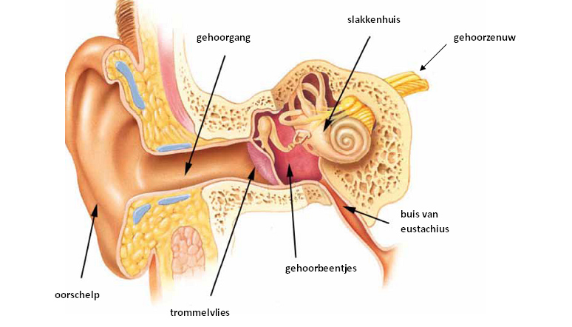
Het gehoor

